Slide 1
Discussion
Speaker : Wei Meng Lin

Slide 2
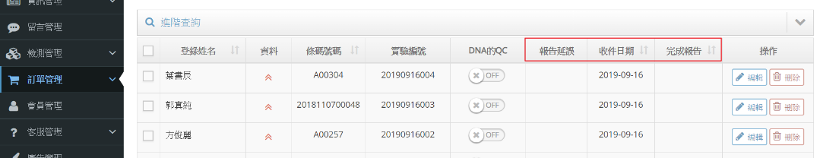
Work List
工作進度
實驗上機系統更新

Slide 3
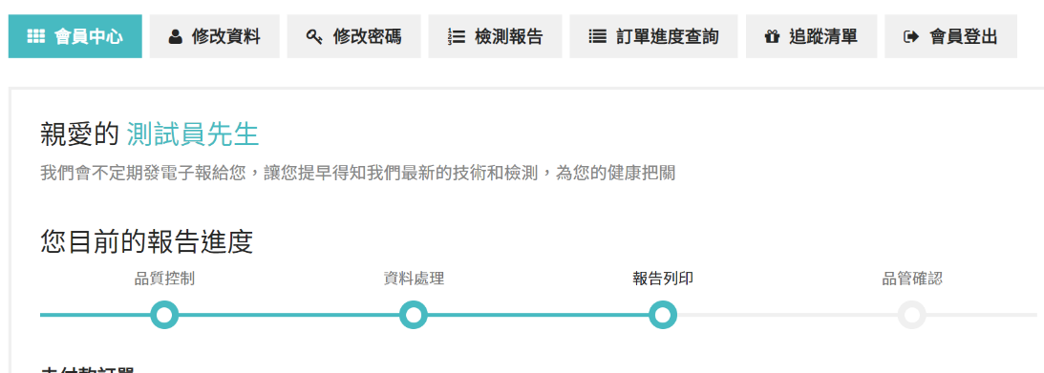
Work List
工作進度
會員的報告進度查詢

Slide 4
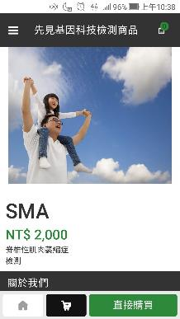
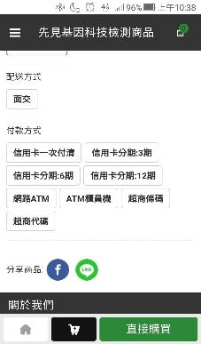
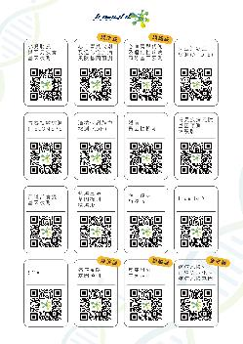
Work List
工作進度
通路商的商品販賣
賣場：https://insightgoods.cashier.ecpay.com.tw
雲端：https://shorturl.at/gtwJS

Slide 5

Work List
工作進度
APMRA Positive Control 的比較
比較5個Positive Control的互比結果，有9851個相同SNP，需後續研究在相同SNP下，各個樣本的結果
0705
0717
0701
0819
0605
0902

Slide 6
Future Work
優先順序
小兒罕見報告特殊位點的報告產出(已完成)
買電腦和圖庫(已完成)
設計介面供會員使用，詳細標明未上機、已上機、QC通過等狀態(已完成)
APMRA positive control的比較(部分完成)
WI文件的完成(部分完成)
自動化測試系統完成(部分完成)
疾病和位點新的報告呈現(部分完成)
Facebook推文推廣(未完成)
登入頁面的醒目效果(未完成)
定期在LINE@上發文(會與華萱合作，未完成)

Slide 7
Thank you for this opportunity

